Slide 1
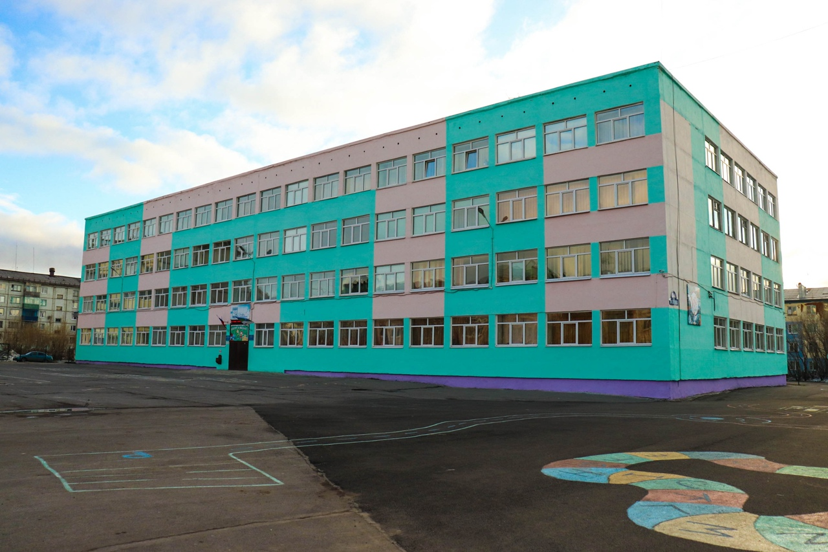
Волонтёрское движение школы МОУ «СОШ№40сУИОП» города Воркуты

Slide 2
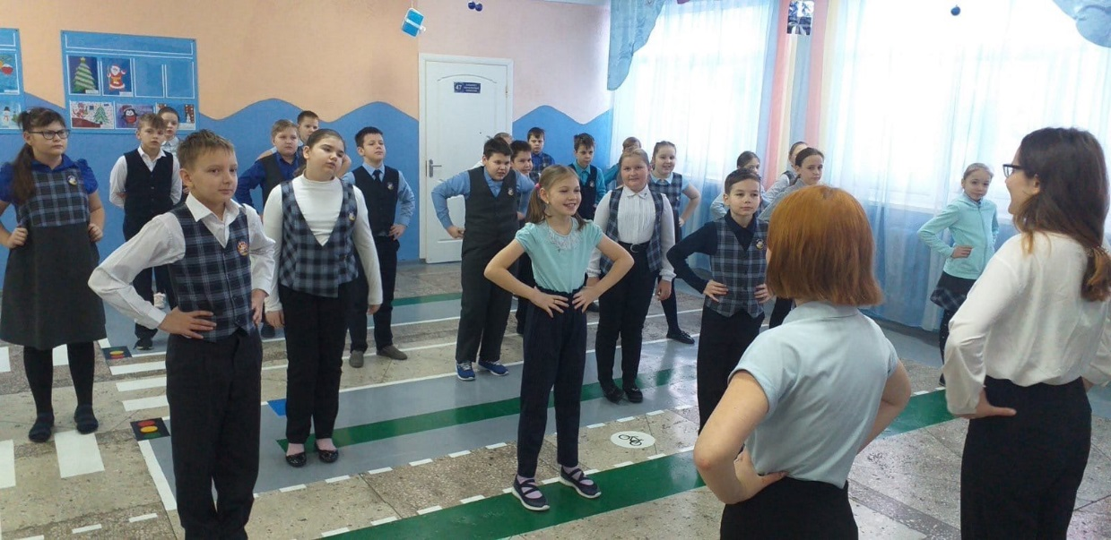
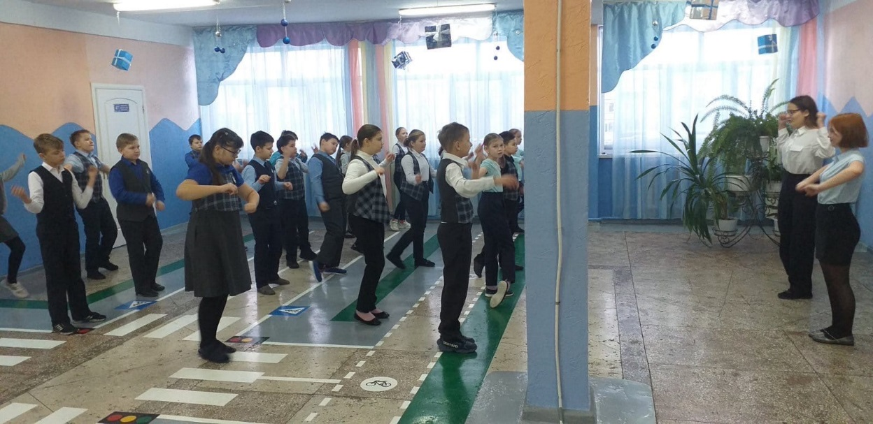
Волонтеры 8б класса, Круглова Ксения и Довгалева Мария, проводят зарядку в 4в классе

Slide 3
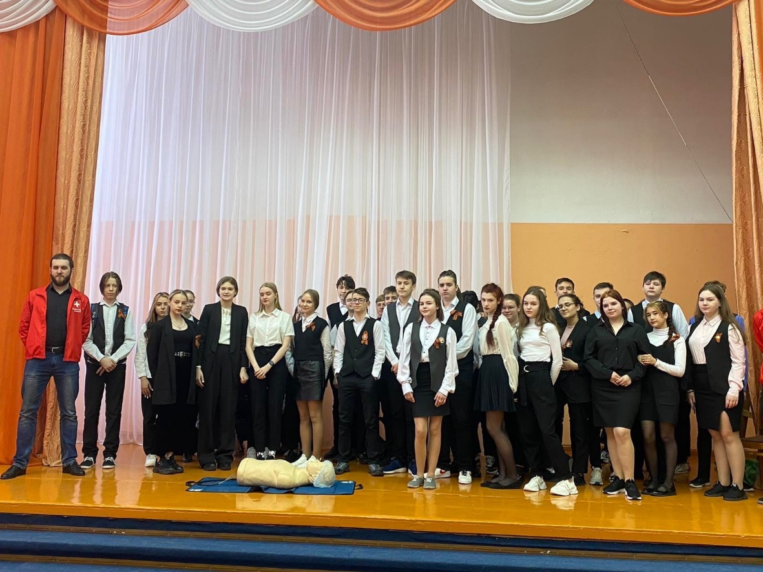
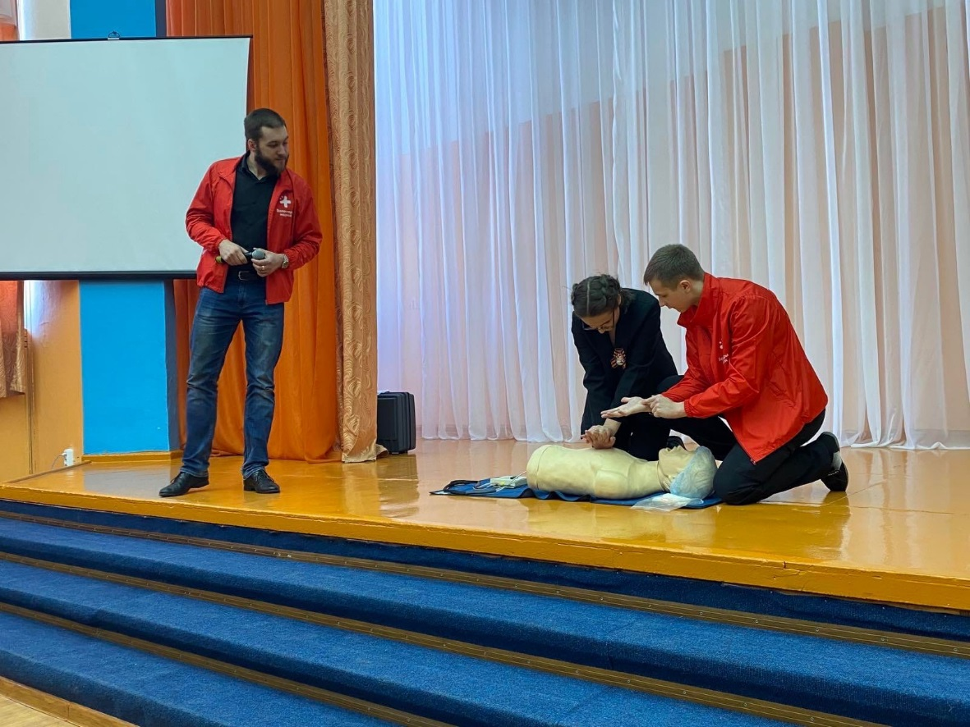
Волонтеры школы на встрече с представителями медицинского колледжа ‘Оказание первой медицинской помощи ‘

Slide 4
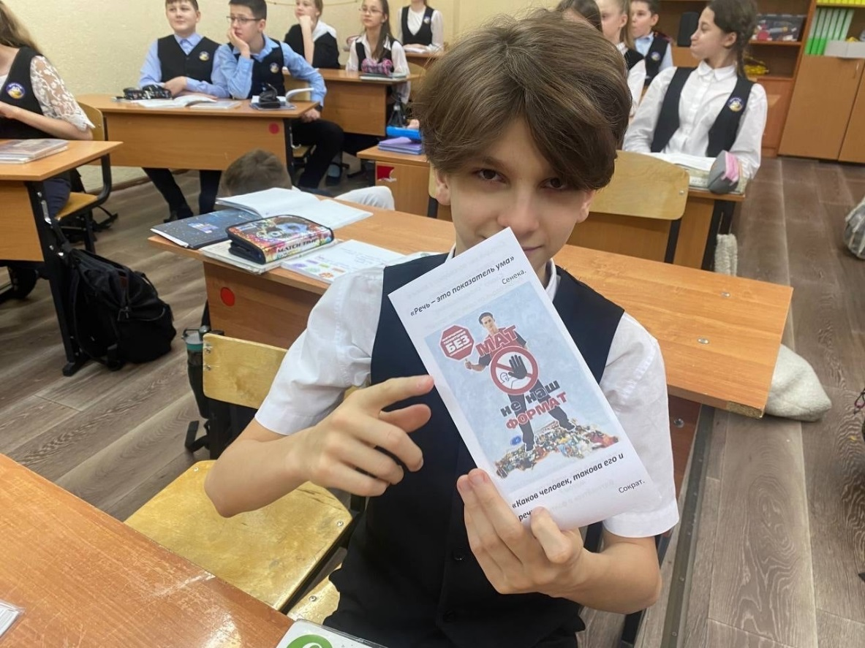
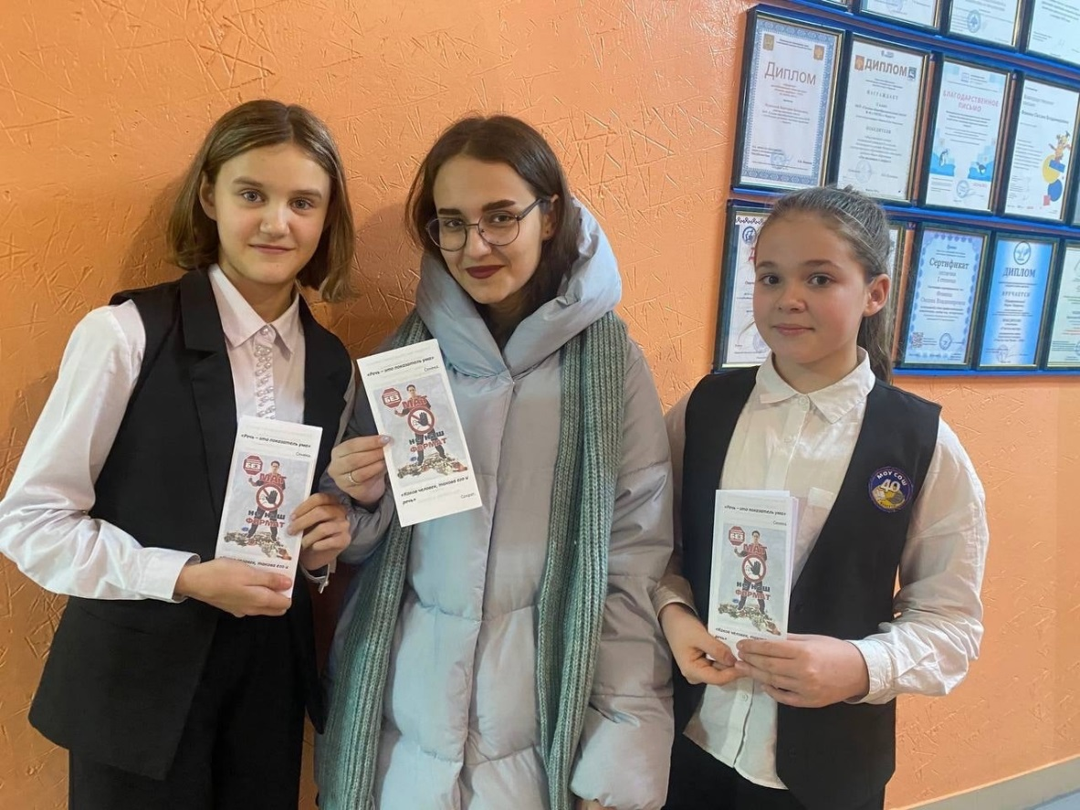
25 января волонтеры 5б класса раздавали информационные буклеты «Мат - не наш формат», рассказав ученикам МОУ«СОШ40сУИОП»г. Воркуты о вреде сквернословия. Брань и нецензурные выражения снижают интеллект, провоцируют преступления, создавая иллюзию вседозволенности, обворовывают нас духовно, унижают и оскорбляют.

Slide 5
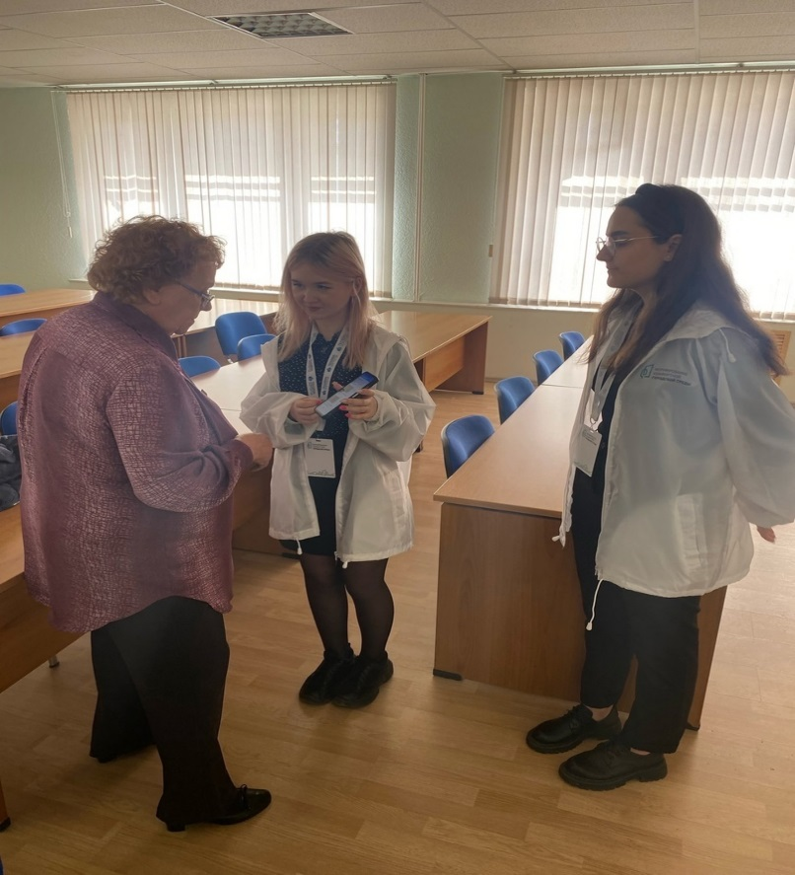
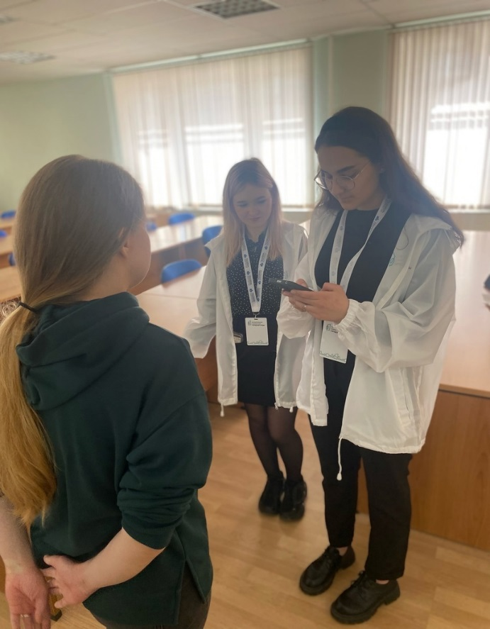
Сегодня наши волонтеры провели голосование в ВФ УГТУ среди студентов и преподавателей университета.

